Slide 1
Организация самостоятельной работы обучающихся
Лекция

Slide 2
П. 28 ПОРЯДКА ОРГАНИЗАЦИИ И ОСУЩЕСТВЛЕНИЯ ОБРАЗОВАТЕЛЬНОЙ ДЕЯТЕЛЬНОСТИ ПО ОБРАЗОВАТЕЛЬНЫМ ПРОГРАММАМ СРЕДНЕГО ПРОФЕССИОНАЛЬНОГО ОБРАЗОВАНИЯ:
Самостоятельная работа – один из видов учебной деятельности обучающихся, определенный учебным планом

Slide 3
Раздел 2 ФГОС СПО:
В общем гуманитарном и социально-экономическом, математическом и общем естественнонаучном, общепрофессиональном и профессиональном циклах (далее - учебные циклы) образовательной программы выделяется объем работы обучающихся во взаимодействии с преподавателем по видам учебных занятий (урок, практическое занятие, лабораторное занятие, консультация, лекция, семинар), практики (в профессиональном цикле) и самостоятельной работы обучающихся

Slide 4
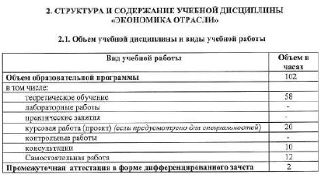

Slide 5
Самостоятельная работа
Самостоятельная работа – это вид учебной деятельности, которую обучающийся совершает в установленное время и в установленном объеме индивидуально или в группе, без непосредственной помощи преподавателя (но при его контроле), руководствуясь сформированными ранее представлениями о порядке и правильности выполнения действий

Slide 6
Задачи самостоятельной работы
систематизировать, закрепить полученные теоретические знания и практические умения обучающихся,
самостоятельно овладеть новым учебным материалом;
формировать умения учебно-профессиональной и профессиональной деятельности, профессиональные компетенции;
формировать культуру умственного труда;
развивать общие компетенции, включающие в себя способность осуществлять поиск, анализ и оценку информации, необходимой для постановки и решения учебно-профессиональных задач, профессионального и личностного развития;
использовать информационно-коммуникационных технологии для совершенствования учебно-профессиональной деятельности;
формировать самостоятельность профессионального мышления: способность к профессиональному саморазвитию, самосовершенствованию, самореализации;
овладеть практическими навыками применения информационно-коммуникационных технологий в профессиональной деятельности;
развивать проектные, исследовательские умения

Slide 7
Виды самостоятельной работы
Аудиторная
Внеаудиторная
На учебных занятиях под непосредственным контролем преподавателя
Во внеаудиторное время по заданию и при методической поддержке преподавателя, но без его непосредственного участия
выполняется
Конспектирование
Выполнение лабораторных работ
Разбор и решение задач
Написание рефератов
Подготовка докладов
Поиск информации
Подготовка в практическим занятиям
примеры

Slide 8
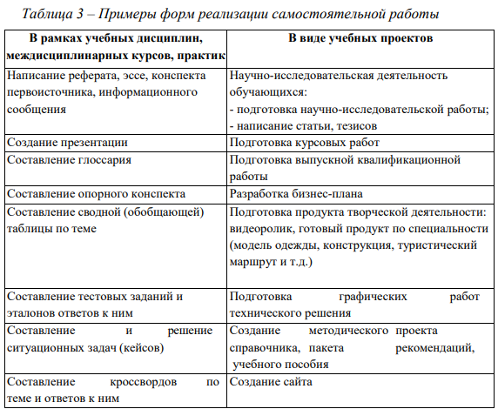

Slide 9
Этапы организации СР
Заключительный
Основной
Подготовительный
Рефлексия
Педагогическое оценивание
Коррекция результатов
Реализация СР
Фиксация результатов
Самооценивание
Формулирование цели, задач
Подготовка методического обеспечения
Подготовка оборудования
Ознакомление с критериями оценки

Slide 10
Задачи преподавателя по организации СР
МОТИВАЦИЯ
составление плана самостоятельной работы по дисциплине;
обеспечение условий организации самостоятельной работы: наличие и доступность справочных, учебно-методических материалов; технических средств;
разработка и выдача заданий для самостоятельной работы;
проведение инструктажа по выполнению самостоятельной работы, организация консультаций по выполнению заданий (устный инструктаж, письменная инструкция;
контроль за ходом выполнения и результатом самостоятельной работы обучающихся

